Slide 1
RÉSEAUX DE NEURONES
& DEEP LEARNING
Du perceptron au CNN • MLP • rétropropagation • vision • transfert d’apprentissage
4 h CM + TP
RNCP C8
ESI — 4ᵉ année • Option Développeur

Slide 2
PLAN
Objectifs & progression de la séance
Une seule histoire : calculer → mesurer l’erreur → propager → mettre à jour → spécialiser pour l’image
1
2
3
4
5
6
Neurone
Réseau
Apprentissage
Deep Learning
CNN
Vision
Perceptron, activations
Dense / MLP
Loss, gradient, backprop
profondeur, représentations
convolution, pooling
LeNet → ResNet → transfert
TP fil rouge : classifier des images et expliquer chaque décision d’architecture.
ESI 4A • Intelligence Artificielle • Jour 4
2

Slide 3
FONDATIONS
Du modèle linéaire au neurone artificiel
Le neurone ajoute une activation au score linéaire
x₁
z = wᵀx + b
Lecture développeur
• x : features d’entrée
• w, b : paramètres appris
• f : non-linéarité
• ŷ : sortie / score
x₂
Σ → f
ŷ
ŷ = f(z)
x₃
Lien direct avec la régression logistique : sigmoid(wᵀx+b).
ESI 4A • Intelligence Artificielle • Jour 4
3

Slide 4
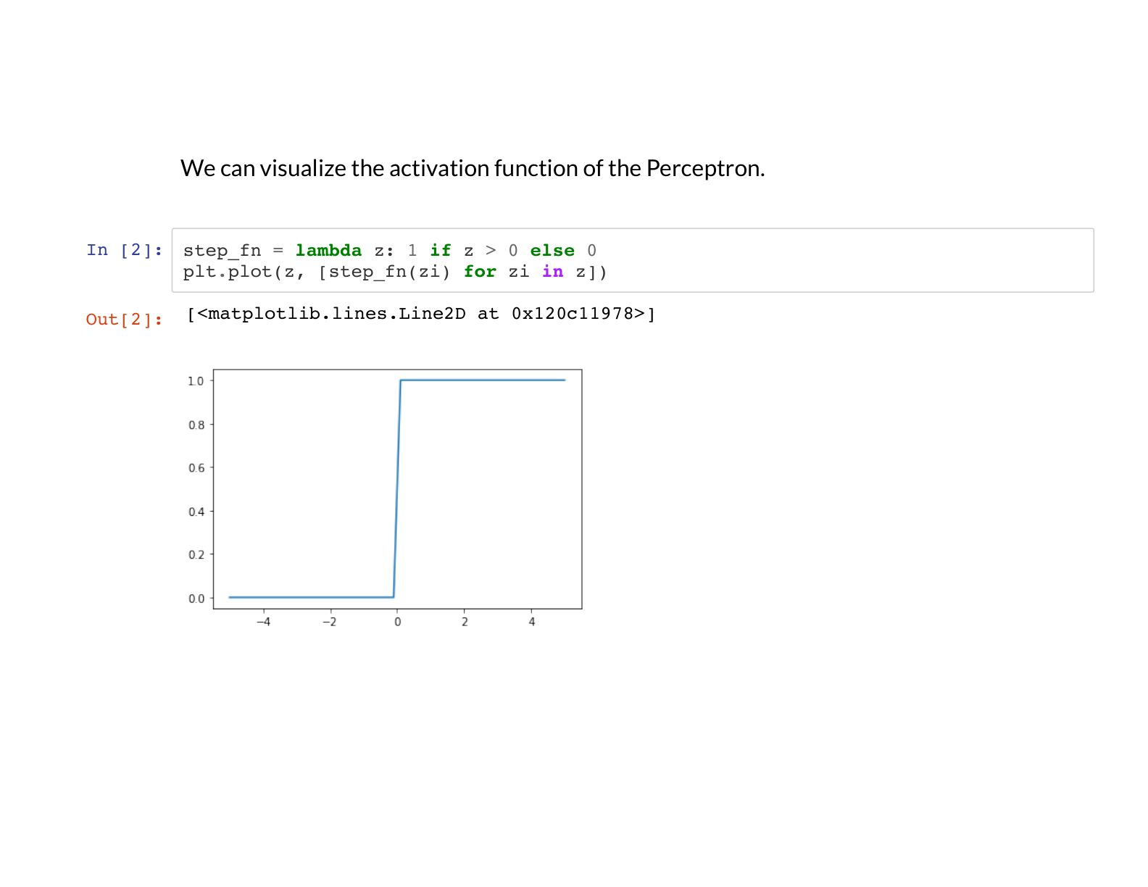
FONDATIONS
Perceptron : décider avec un seuil
Première version historique du neurone
Activation en escalier
f(z) = 1 si z > 0, sinon 0
• Décision binaire immédiate
• Frontière linéaire
• Non différentiable au seuil → peu adaptée à la backprop moderne
ESI 4A • Intelligence Artificielle • Jour 4
4

Slide 5
FONDATIONS
Fonctions d’activation : créer la non-linéarité
Sans activation non linéaire, empiler des couches linéaires reste… linéaire
Sigmoid
tanh
ReLU
Sortie 0–1 • utile en sortie binaire
Centrée autour de 0
Simple • standard en couches cachées
ESI 4A • Intelligence Artificielle • Jour 4
5

Slide 6
ARCHITECTURE
D’un neurone à une couche dense
Une couche applique plusieurs neurones en parallèle
Dense / Fully Connected
• Chaque neurone voit toutes les entrées
• W devient une matrice de poids
• La couche apprend plusieurs représentations simultanément
x ∈ ℝ⁴
h = f(Wx + b) ∈ ℝ⁵
ESI 4A • Intelligence Artificielle • Jour 4
6

Slide 7
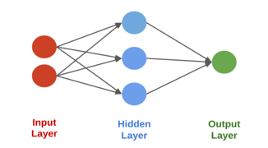
ARCHITECTURE
MLP : composer les couches
La profondeur vient de la composition de transformations
Forward pass
h¹ = ReLU(W¹x+b¹)
h² = ReLU(W²h¹+b²)
ŷ = sigmoid(W³h²+b³)
Chaque couche transforme la représentation reçue.
ESI 4A • Intelligence Artificielle • Jour 4
7

Slide 8
APPRENTISSAGE
Forward propagation : calculer une prédiction
Le réseau applique les couches de gauche à droite
Entrée
Couche 1
Couche 2
Sortie
Loss
x
h¹
h²
ŷ
J(y,ŷ)
Le forward ne modifie pas encore les poids : il produit les activations et la prédiction.
ESI 4A • Intelligence Artificielle • Jour 4
8

Slide 9
APPRENTISSAGE
La fonction de perte : quantifier l’erreur
On optimise une fonction différentiable adaptée au problème
Classification
Régression
Binary Cross-Entropy
MSE
J = −[y log(ŷ) + (1−y)log(1−ŷ)]
J = moyenne (y − ŷ)²
Pénalise fortement une prédiction confiante mais fausse.
Même logique que le Jour 2 : la loss traduit l’objectif d’apprentissage.
ESI 4A • Intelligence Artificielle • Jour 4
9

Slide 10
APPRENTISSAGE
Descente de gradient : mettre à jour les poids
Se déplacer dans la direction opposée au gradient
J(θ)
θ ← θ − η ∇J(θ)
• η trop grand → instabilité
• η trop petit → apprentissage lent
• Le gradient indique la sensibilité de la loss aux paramètres
θ
ESI 4A • Intelligence Artificielle • Jour 4
10

Slide 11
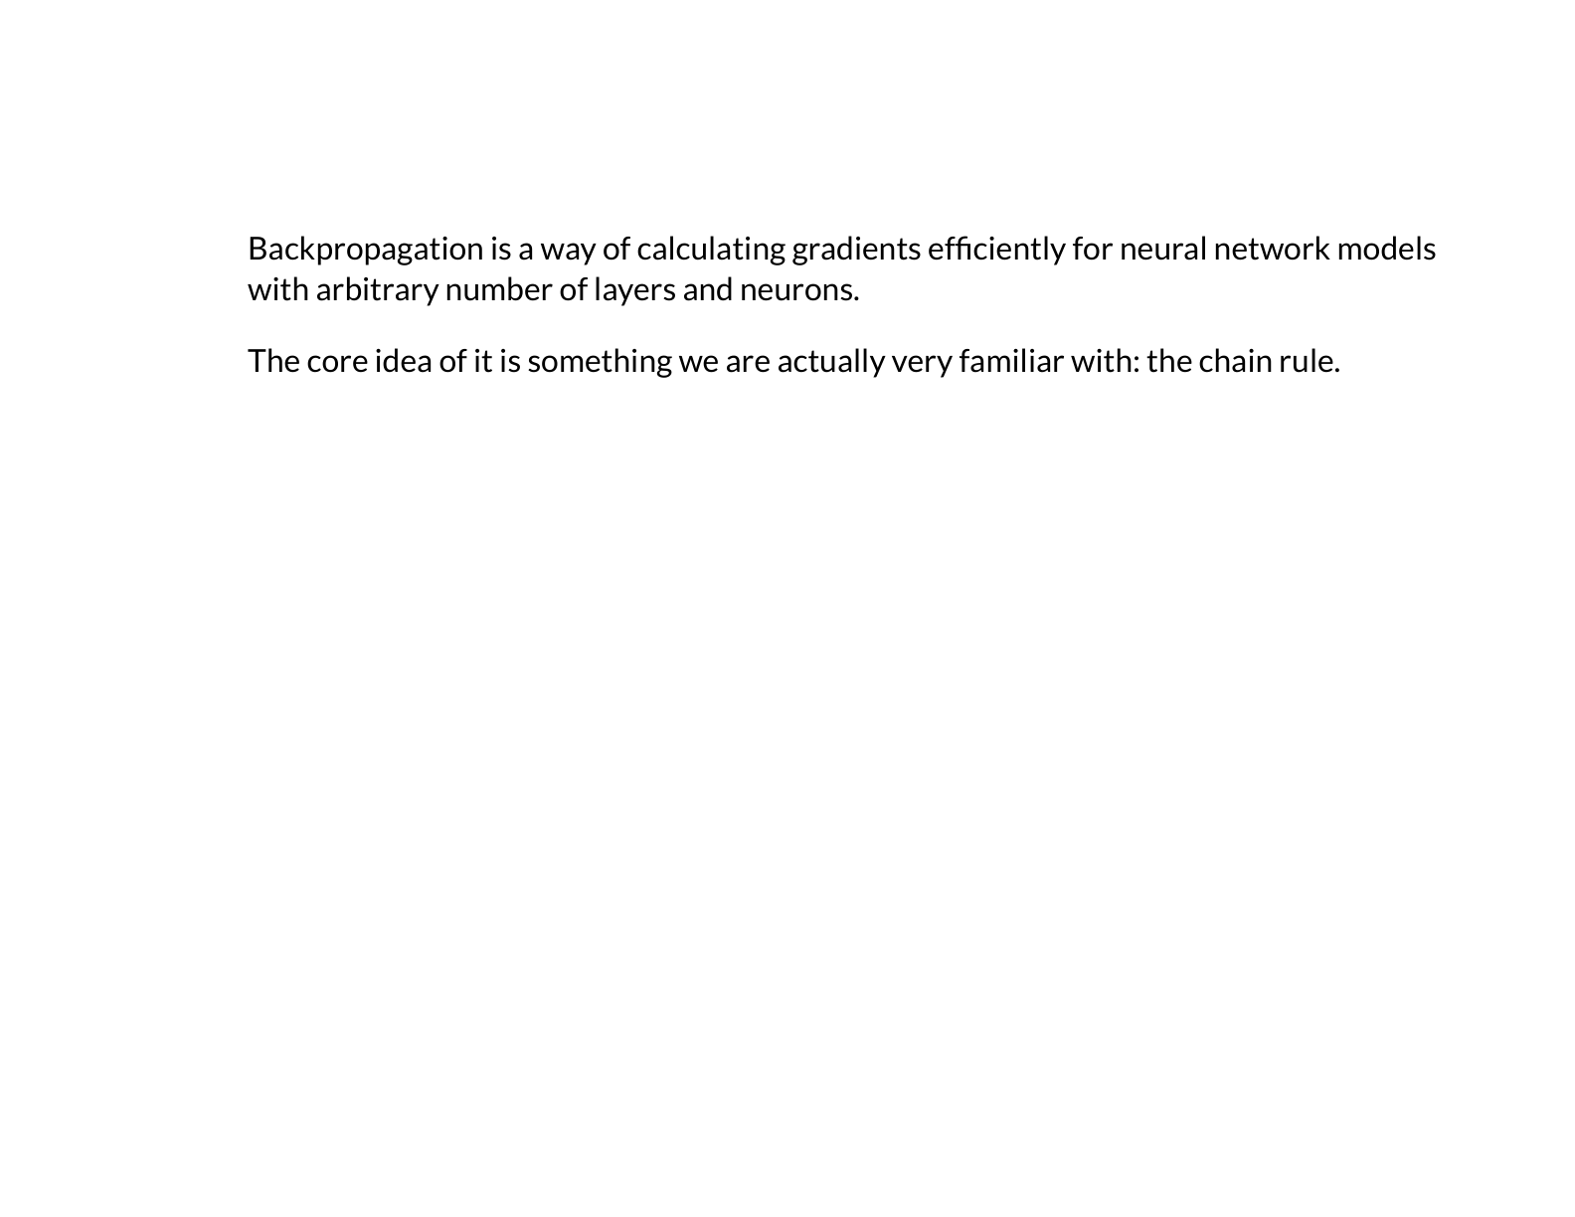
APPRENTISSAGE
Backpropagation : calculer tous les gradients efficacement
La règle de chaîne permet de remonter de la loss vers chaque paramètre
Principe
∂J/∂W¹ = ∂J/∂h² · ∂h²/∂h¹ · ∂h¹/∂W¹
• Calcul local dans chaque couche
• Réutilisation des gradients déjà calculés
• Propagation de la sortie vers l’entrée
ESI 4A • Intelligence Artificielle • Jour 4
11

Slide 12
APPRENTISSAGE
Le cycle d’entraînement complet
Une mini-batch répète quatre opérations
1
2
3
4
Forward
Loss
Backward
Update
ŷ = model(x)
J(y,ŷ)
gradients
θ ← θ−η∇J
PyTorch : optimizer.zero_grad() → outputs=model(x) → loss=criterion(...) → loss.backward() → optimizer.step()
ESI 4A • Intelligence Artificielle • Jour 4
12

Slide 13
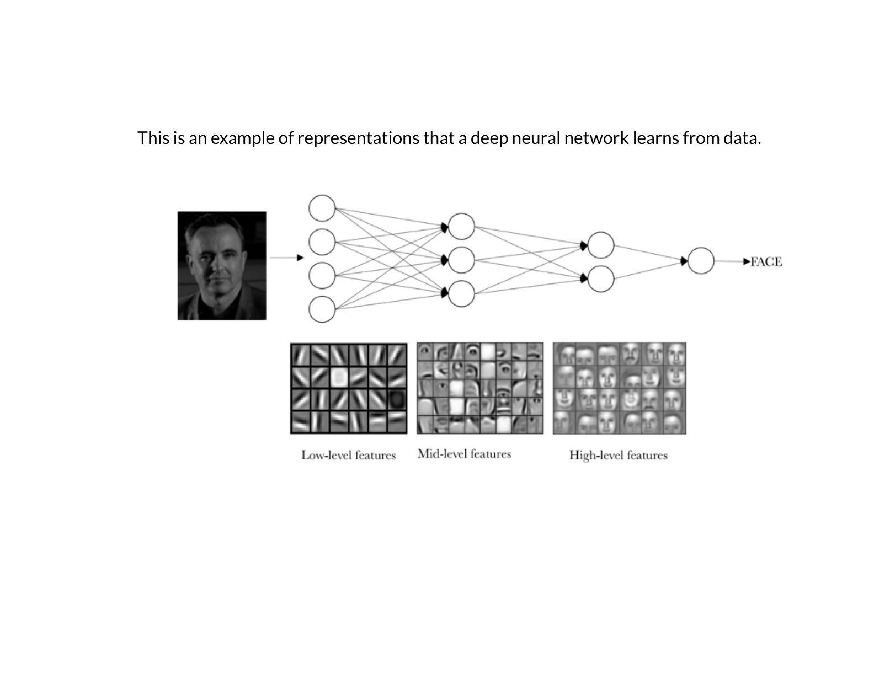
DEEP LEARNING
Pourquoi « Deep » Learning ?
La profondeur apprend une hiérarchie de représentations
Représentation apprise
• Couches basses : motifs simples
• Couches intermédiaires : structures
• Couches hautes : concepts plus abstraits
• Les features sont apprises à partir des données
ESI 4A • Intelligence Artificielle • Jour 4
13

Slide 14
DEEP LEARNING
Quand le Deep Learning devient pertinent
Profondeur + données non structurées + accélération matérielle
Données
Capacité
Calcul
images • texte • audio
réseaux profonds
GPU / accélérateurs
Plus de données peuvent révéler des motifs complexes.
Plus de couches = plus de transformations apprises.
L’algèbre linéaire massive se parallélise efficacement.
À ne pas confondre : deep ≠ automatiquement meilleur sur toute donnée tabulaire.
ESI 4A • Intelligence Artificielle • Jour 4
14

Slide 15
VISION
Du MLP au CNN : pourquoi changer d’architecture ?
Une image possède une structure spatiale que le MLP exploite mal
MLP sur image aplatie
CNN
• Perd la proximité 2D explicite
• Beaucoup de paramètres
• Pas de partage naturel des détecteurs
• Filtres locaux
• Poids partagés
• Cartes d’activation
• Hiérarchie spatiale
28×28 → 784 entrées
Même filtre appliqué partout
ESI 4A • Intelligence Artificielle • Jour 4
15

Slide 16
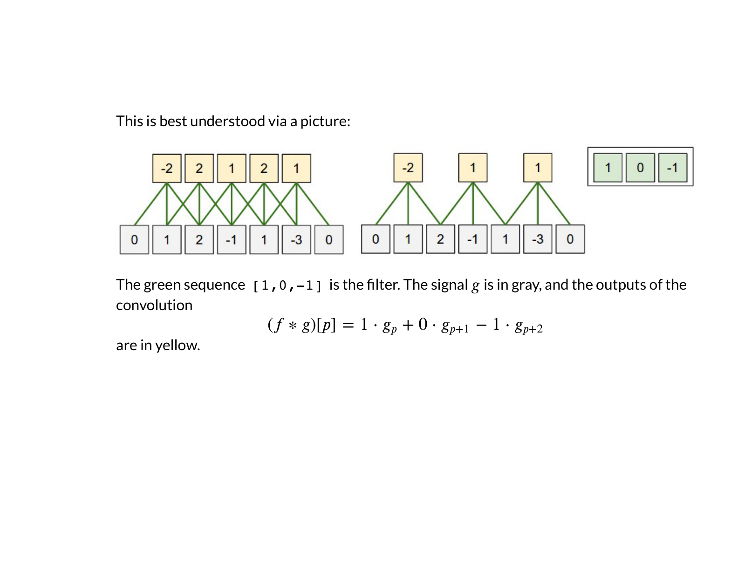
CNN
Convolution : un produit scalaire local
Un filtre glisse sur le signal et produit une carte d’activation
Intuition
• Le filtre cherche un motif local
• Réponse forte si le motif correspond
• Le même filtre est réutilisé à chaque position
En pratique DL : l’opération appelée « convolution » est souvent une cross-correlation.
ESI 4A • Intelligence Artificielle • Jour 4
16

Slide 17
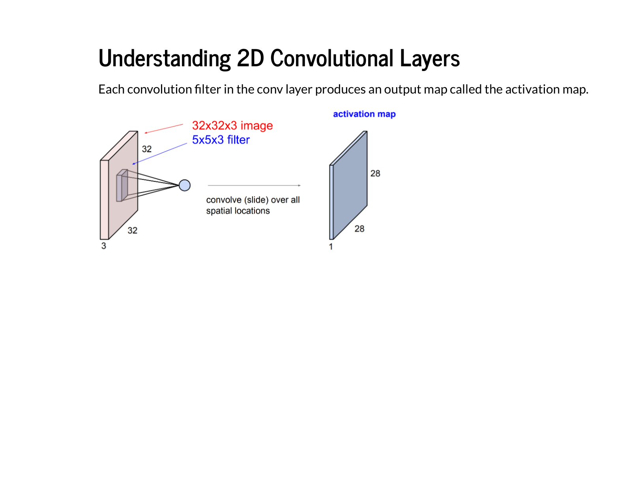
CNN
Convolution 2D : détecter des motifs dans une image
Kernel × patch local → une valeur dans la feature map
Paramètres essentiels
• Kernel size : taille du filtre
• Stride : pas de déplacement
• Padding : gestion des bords
• Channels : profondeur d’entrée/sortie
ESI 4A • Intelligence Artificielle • Jour 4
17

Slide 18
CNN
Dimensions d’une convolution
Anticiper la forme des tenseurs évite une grande partie des erreurs de code
H_out = ⌊(H + 2P − K) / S⌋ + 1
Entrée
Conv
Sortie
32×32×3
K=3, P=1, S=1
32×32×16
Le nombre de canaux de sortie = nombre de filtres appris.
ESI 4A • Intelligence Artificielle • Jour 4
18

Slide 19
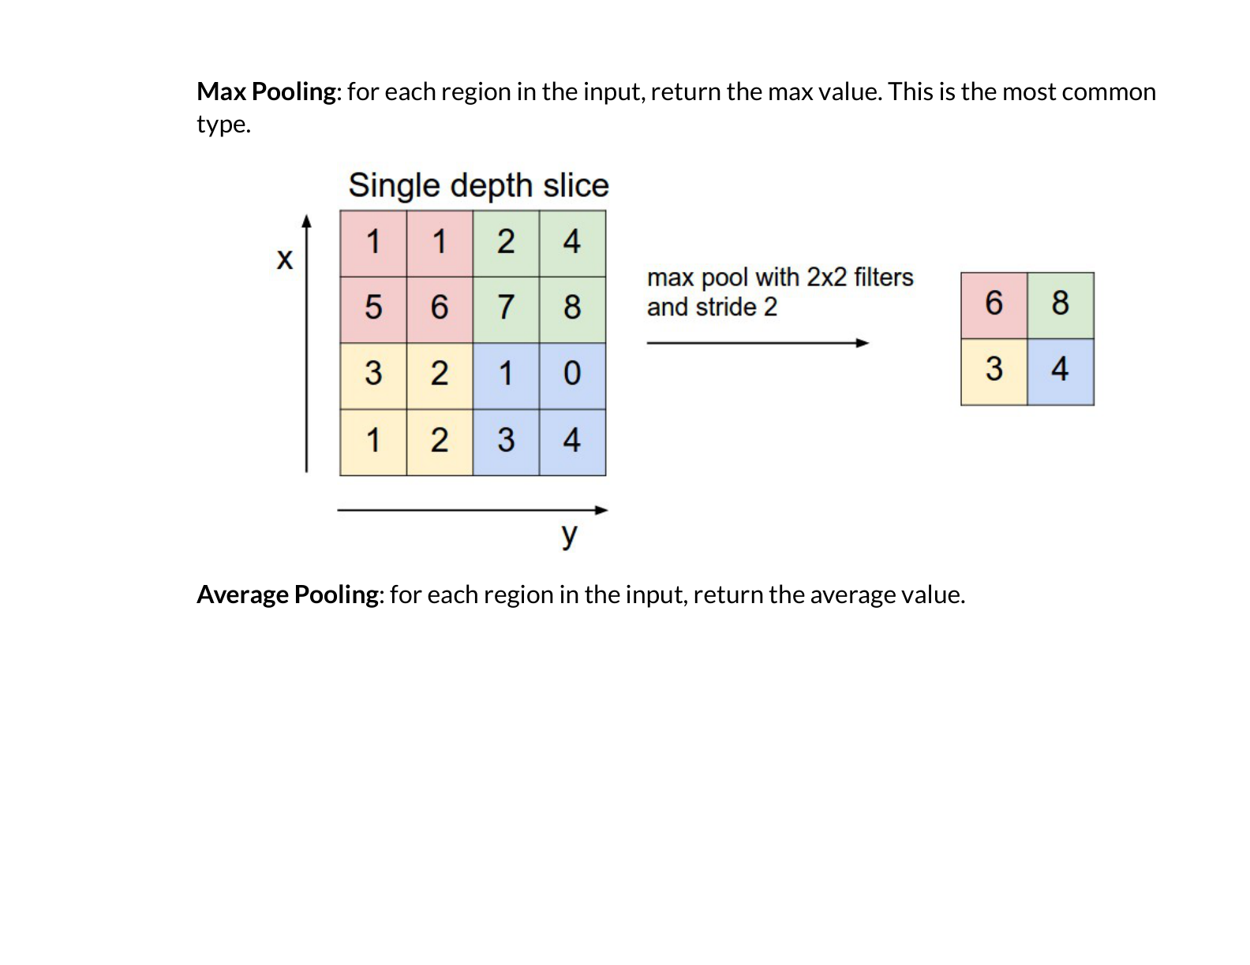
CNN
Pooling : réduire la résolution spatiale
Conserver l’information dominante tout en diminuant le coût
Max Pooling
• Pas de poids appris
• Réduction H × W
• Robustesse à de petites translations
• Augmente progressivement le champ réceptif
Exemple : 32×32 → pool 2×2 → 16×16
ESI 4A • Intelligence Artificielle • Jour 4
19

Slide 20
CNN
Le bloc CNN standard
Convolution → activation → pooling, répété plusieurs fois
Conv 3×3
ReLU
MaxPool
→
Conv 3×3
ReLU
MaxPool
détecteurs
non-linéarité
réduction
détecteurs
non-linéarité
réduction
Puis : Flatten / Global Average Pooling → couche(s) dense(s) → sortie
Plus on avance, plus les features deviennent abstraites.
ESI 4A • Intelligence Artificielle • Jour 4
20

Slide 21
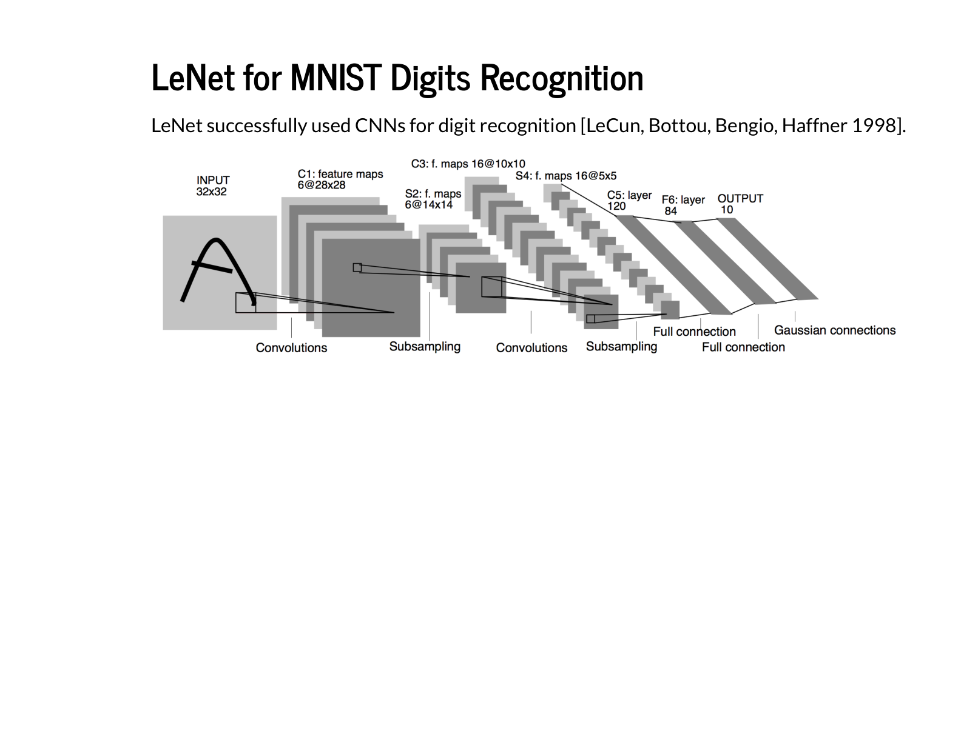
ARCHITECTURES
LeNet : première architecture CNN emblématique
Convolutions + subsampling/pooling + MLP final
Pourquoi l’étudier ?
• Architecture lisible
• Montre la chaîne complète image → features → classe
• Base historique de la reconnaissance de chiffres
MNIST : 10 classes (0–9)
ESI 4A • Intelligence Artificielle • Jour 4
21

Slide 22
ARCHITECTURES
De LeNet à VGG, ResNet : approfondir sans perdre le signal
Les architectures modernes répondent aux limites de l’entraînement profond
LeNet
AlexNet
VGG
ResNet
1998
2012
2014
2015
petit CNN
essor ImageNet
blocs 3×3 profonds
connexions résiduelles
↓
↓
↓
F(x)+x
Le support source détaille LeNet/AlexNet ; VGG/ResNet sont ajoutés ici pour couvrir explicitement ton syllabus.
ESI 4A • Intelligence Artificielle • Jour 4
22

Slide 23
ARCHITECTURES
ResNet : apprendre une correction résiduelle
Une skip connection laisse circuler directement l’information
x
F(x)
F(x)+x
skip / identité
• Meilleur flux du gradient
• Facilite les réseaux très profonds
• Le bloc apprend une correction plutôt qu’une transformation complète
ESI 4A • Intelligence Artificielle • Jour 4
23

Slide 24
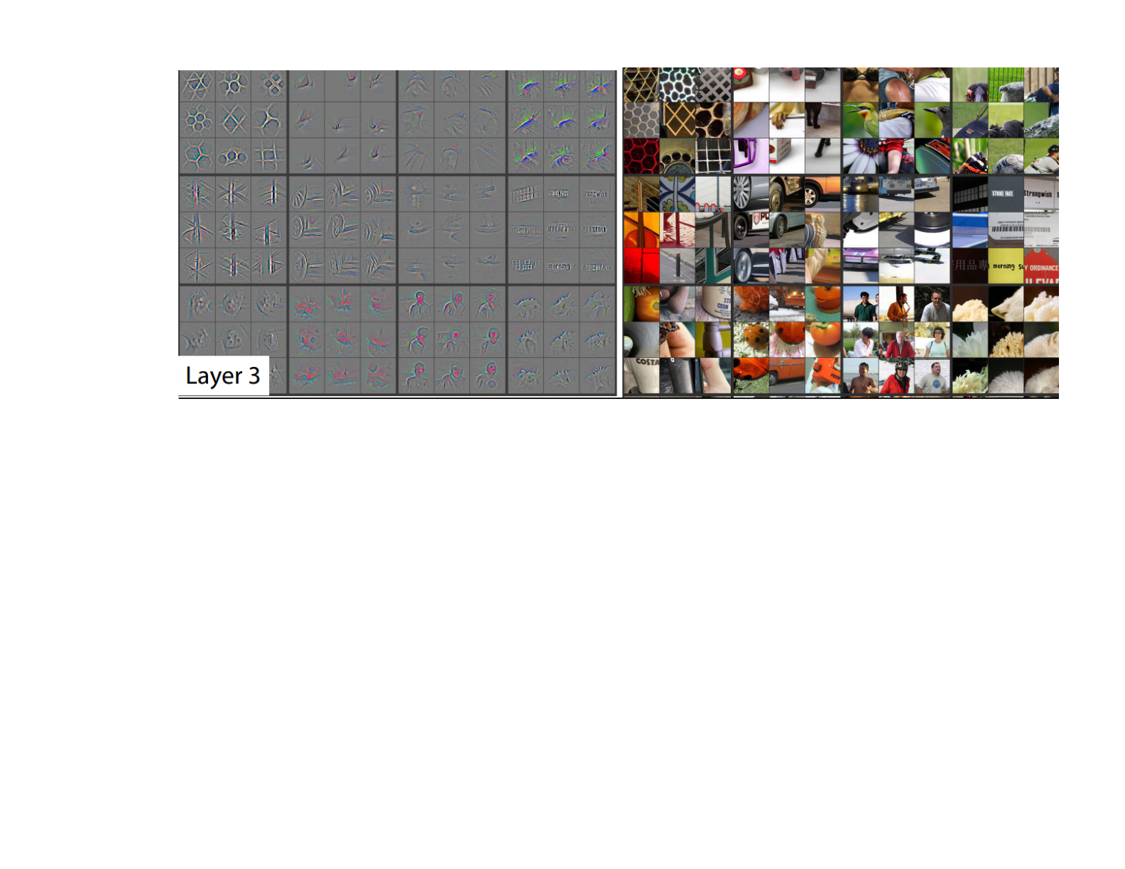
VISION
Feature learning : ce que le CNN apprend réellement
Les filtres remplacent une partie du feature engineering manuel
Hiérarchie typique
• Début : bords, couleurs, textures
• Milieu : motifs et parties
• Fin : concepts discriminants pour la tâche
Le réseau apprend les features qui servent sa loss.
ESI 4A • Intelligence Artificielle • Jour 4
24

Slide 25
TRANSFERT
Transfer learning : ne pas repartir de zéro
Réutiliser un backbone pré-entraîné puis adapter la tête de classification
ImageNet
Backbone
Freeze
Head
Fine-tune
→
→
→
→
pré-entraînement
features génériques
poids gelés
nouvelle classe
quelques couches
Cas typique : peu d’images métier → ResNet pré-entraîné → remplacer la dernière couche → entraîner la tête → fine-tuning prudent.
ESI 4A • Intelligence Artificielle • Jour 4
25

Slide 26
PRATIQUE
Entraîner un CNN sans se tromper
Les erreurs de pipeline peuvent annuler les gains de l’architecture
Split
Augmentation
Normalisation
Early stopping
TRAIN / VAL / TEST
TRAIN seulement
cohérente
sur VALIDATION
Ne jamais augmenter TEST
flip, crop, rotation raisonnable
mêmes stats / conventions
éviter overfitting
Même principe qu’aux Jours 1–3 : tout ce qui apprend à partir des données doit respecter le split.
ESI 4A • Intelligence Artificielle • Jour 4
26

Slide 27
PRATIQUE
PyTorch : architecture minimale pour la vision
Lire le code comme la traduction directe du schéma CNN
class SmallCNN(nn.Module):
def __init__(self, n_classes):
super().__init__()
self.features = nn.Sequential(
nn.Conv2d(3, 32, 3, padding=1),
nn.ReLU(),
nn.MaxPool2d(2),
nn.Conv2d(32, 64, 3, padding=1),
nn.ReLU(),
nn.MaxPool2d(2)
)
self.head = nn.Linear(64 * 56 * 56, n_classes)
def forward(self, x):
x = self.features(x)
return self.head(torch.flatten(x, 1))
À faire commenter
• Pourquoi 3 canaux en entrée ?
• Pourquoi 32 puis 64 filtres ?
• Que fait padding=1 ?
• Pourquoi la dimension du Linear dépend-elle de la taille image ?
ESI 4A • Intelligence Artificielle • Jour 4
27

Slide 28
TP
TP vision : protocole expérimental
Comparer un CNN from scratch et un modèle pré-entraîné
A
CNN from scratch
B
Transfer learning
C
Analyse d’erreurs
• Architecture simple
• Courbes train/val
• Matrice de confusion
• Backbone pré-entraîné
• Tête remplacée
• Freeze puis fine-tune
• ≥ 24 images mal classées
• motifs récurrents
• limites / biais
Dataset recommandé pour le TP noté : Oxford-IIIT Pet • vraie base d’images • 37 races.
ESI 4A • Intelligence Artificielle • Jour 4
28

Slide 29
SYNTHÈSE
Décider comme un ingénieur ML
Un bon modèle vision doit être performant, robuste et exploitable
Performance
Généralisation
Coût
Robustesse
Explicabilité
accuracy / F1
écart train-val
latence / GPU
perturbations
erreurs / limites
Question : accepteriez-vous +0,5 point d’accuracy si l’inférence devient 10× plus lente ?
ESI 4A • Intelligence Artificielle • Jour 4
29

Slide 30
SYNTHÈSE
À retenir — du neurone à la vision
La chaîne conceptuelle complète du Support 1
x
→
wᵀx+b
→
activation
→
MLP
→
loss
→
backprop
→
CNN
→
transfer
Comprendre le calcul → entraîner proprement → choisir l’architecture adaptée → interpréter les erreurs.
Suite : NLP, Transformers, IA générative, déploiement & éthique.
ESI 4A • Intelligence Artificielle • Jour 4
30

